Slide 1
Homework5:LIVE TILE & APP To App Communication

Slide 2
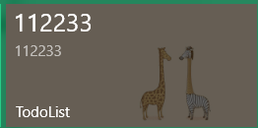
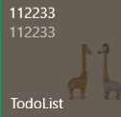

Part1：Live Tile
要求使用标准的处理XML DOM方式创建动态磁贴
要求采用Adaptive Tile （覆盖至少small、medium、wide）
Small tile不要求循环显示，但新建一个item的时候，小磁贴能够更新。
实现效果：要求每添加一条项目，磁贴能进行更新，并且更新的内容循环展示（1-2-3-4-5-1-2-3-4……）

Slide 3
评分标准：
实现基本要求
尝试使用通知可视化工具
在实验报告中体现可视化开发流程
Bonus:不能只有两行文字，至少包含背景图片等
参考资料：
仔细阅读https://docs.microsoft.com/zh-cn/windows/uwp/controls-and-patterns/tiles-badges-notifications相关章节

Slide 4
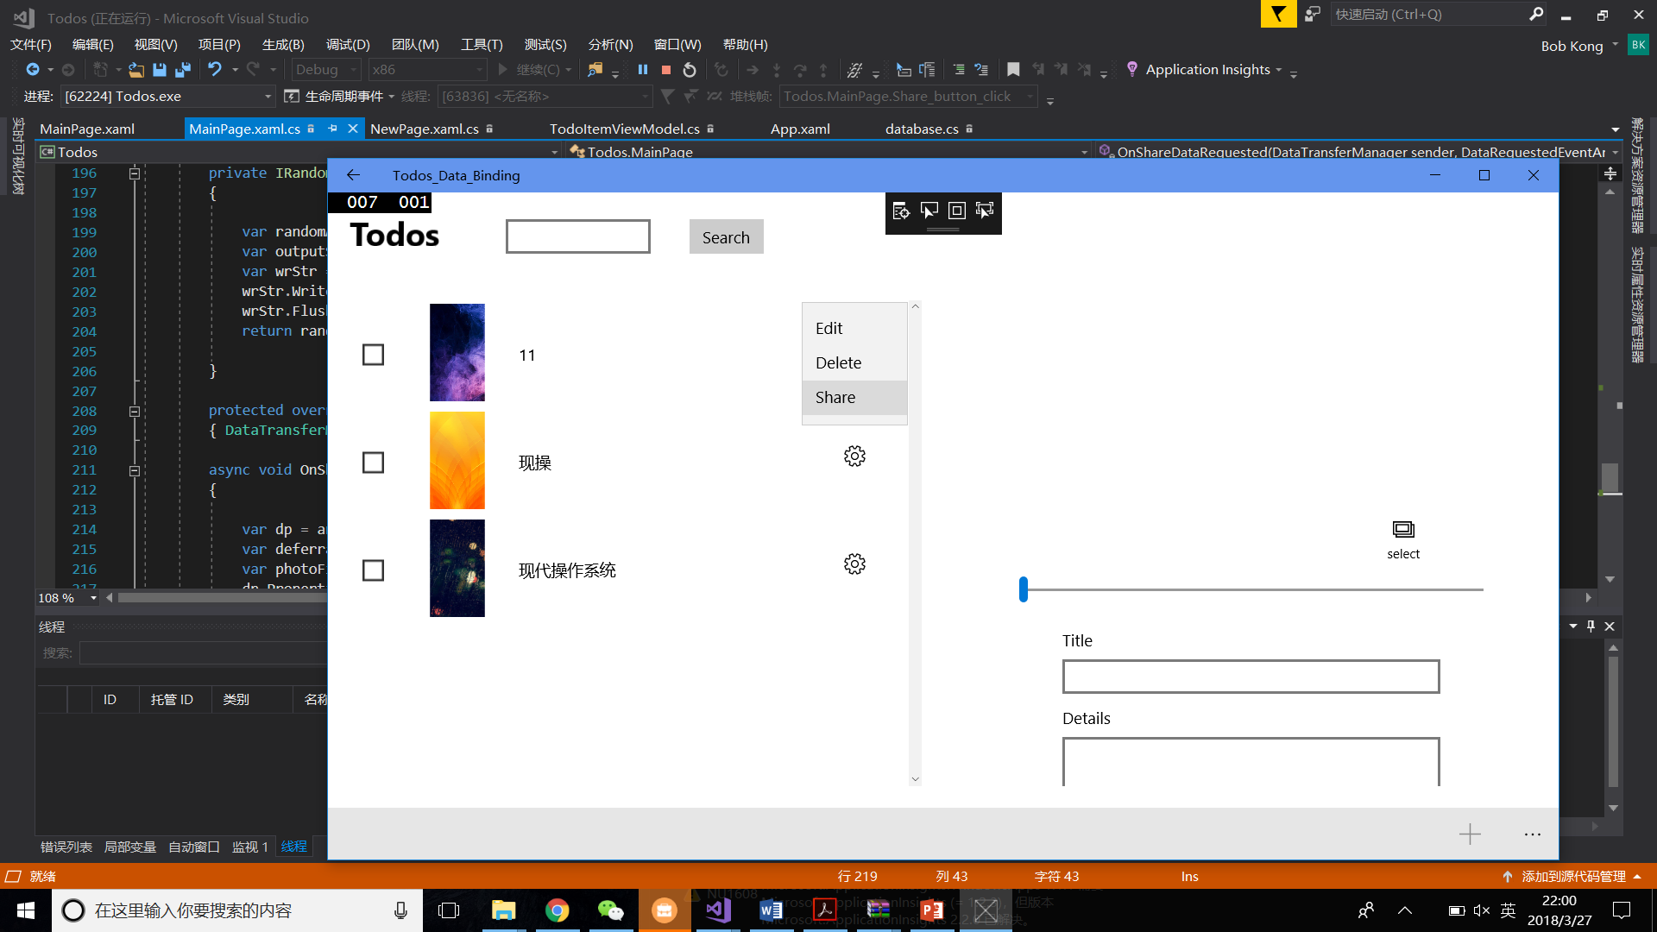
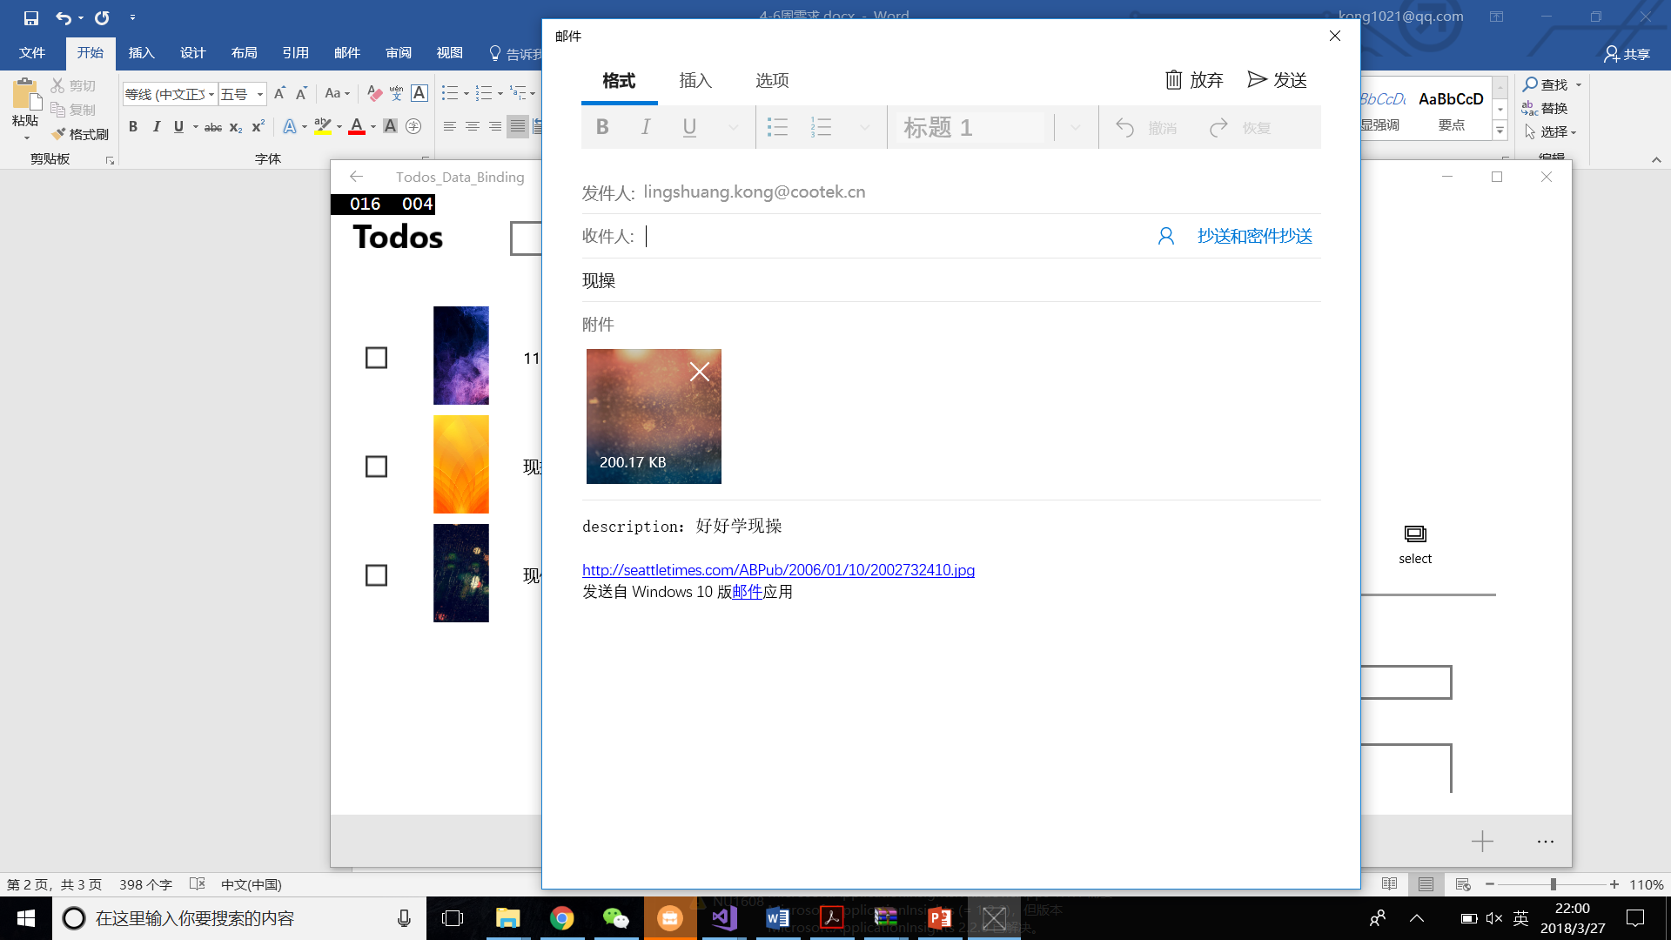
Part2：App to App Communication
在MenuFlyoutItem中增加Share选项，点击后相应条目能进行共享

Slide 5
评分标准：
实现文字共享功能，能显示共享UI，在邮件应用中显示共享内容正确
实现图片共享功能，图片的动态绑定作为之前内容不做要求
参考资料：
仔细阅读https://docs.microsoft.com/zh-cn/windows/uwp/app-to-app/share-data相关章节

